Slide 1
СИСТЕМА АВТОМАТИЧЕСКОЙ ПОДКАЧКИ КОЛЕС ДЛЯ КРУПНОГАБАРИТНЫХ АВТОМОБИЛЕЙ
Рынок НТИ: «Технет»
Акселерационная программа:
Школа студенческого технологического предпринимательства
«Мой стартап»
2023, РГРТУ

Slide 2







Цель проекта
Команда проекта
Разработка системы автоматической
подкачки колес для крупногабаритных
автомобилей
Догадин Б.Д.
Малеев И.О.
Калинкина А.А.
Лидер проекта
Разработчик презентации
Разработчик паспорта проекта
Аналитик данных
Аналитик данных по материально-техническому обеспечению
Разработчик паспорта проекта
Аналитик рынка
Аналитик данных по материально-техническому обеспечению
Актуальность проекта
Во многих регионах нашей страны существуют значительные проблемы с наличием и качеством дорожного
полотна, и довольно часто возникает необходимость регулировки давления в шинах.
Данное устройство позволит быстро и удобно регулировать столь важный параметр прямо из салона автомобиля, в какой бы ситуации не находился водитель
Привалов Д.В.
Санфирова Ю.Д.
Аналитик данных
Аналитик данных по материально-техническому обеспечению
- Аналитик рынка
- Аналитик данных по материально-техническому обеспечению
dogadinb@mail.ru
+7 (900) 901-01-41

Slide 3
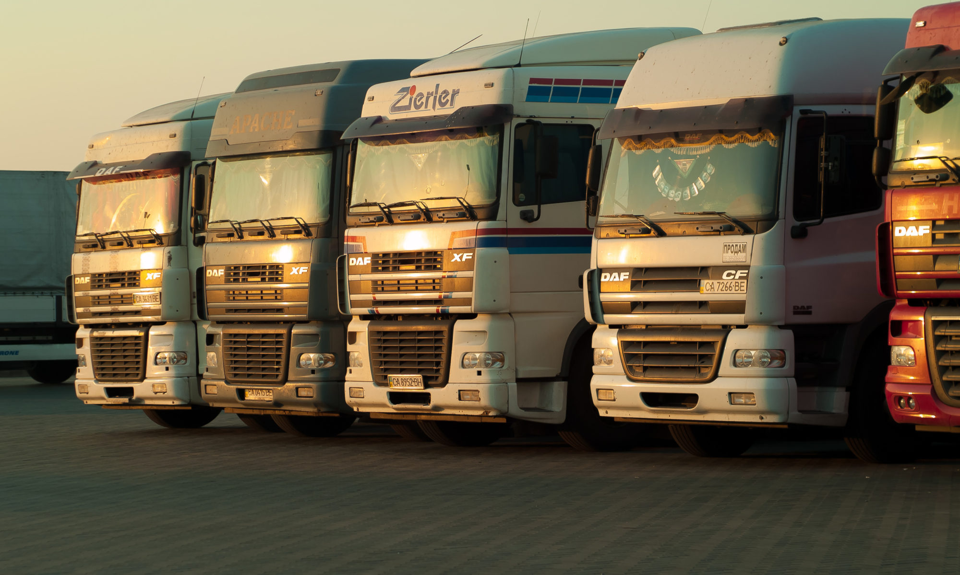
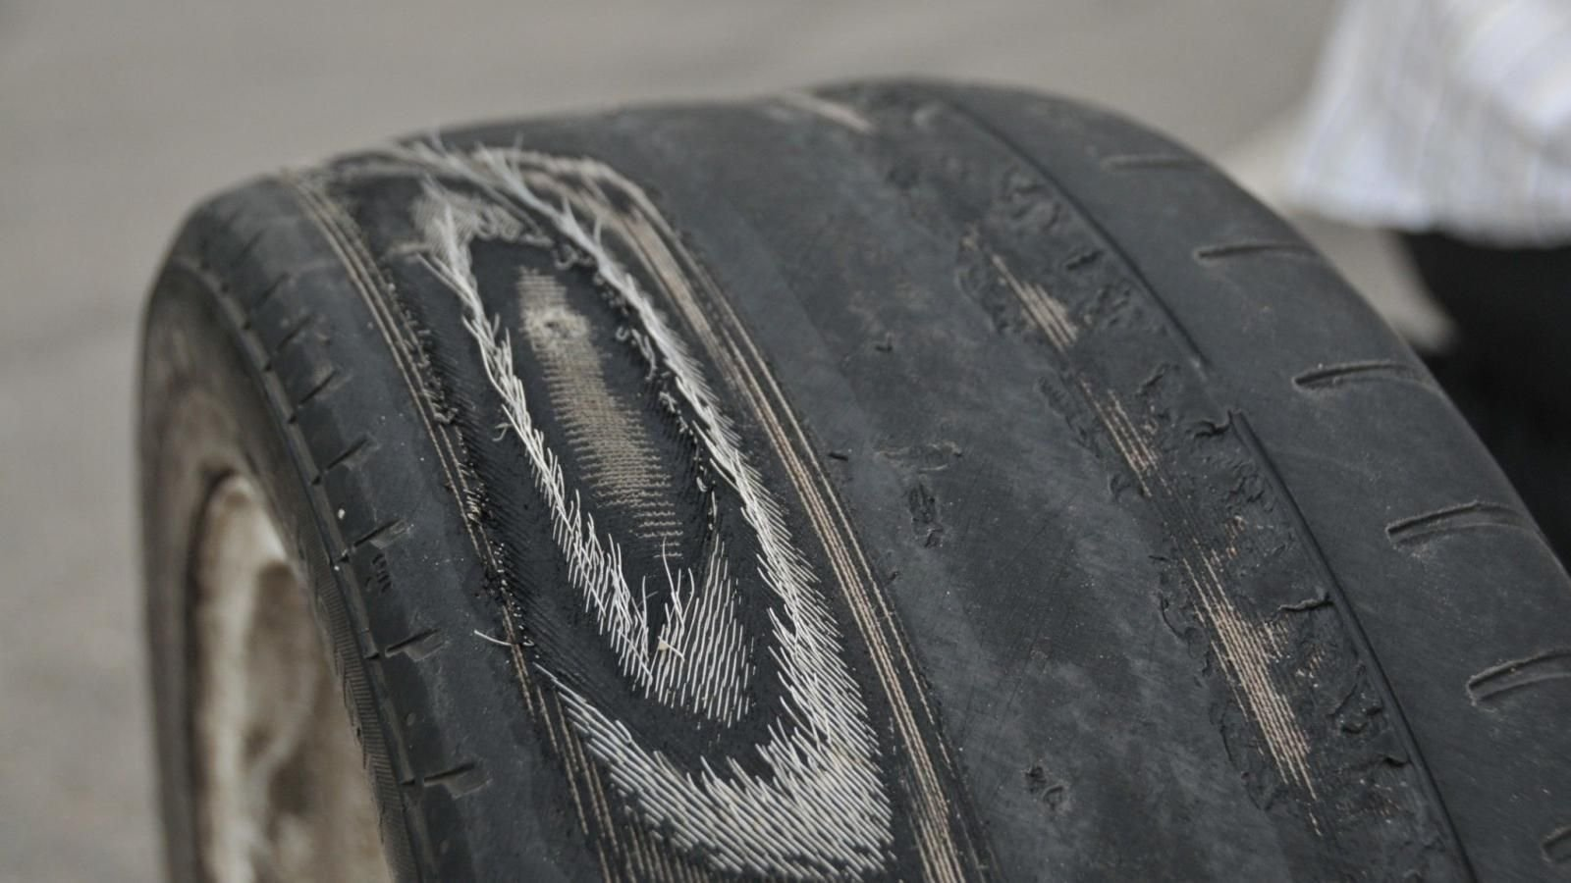
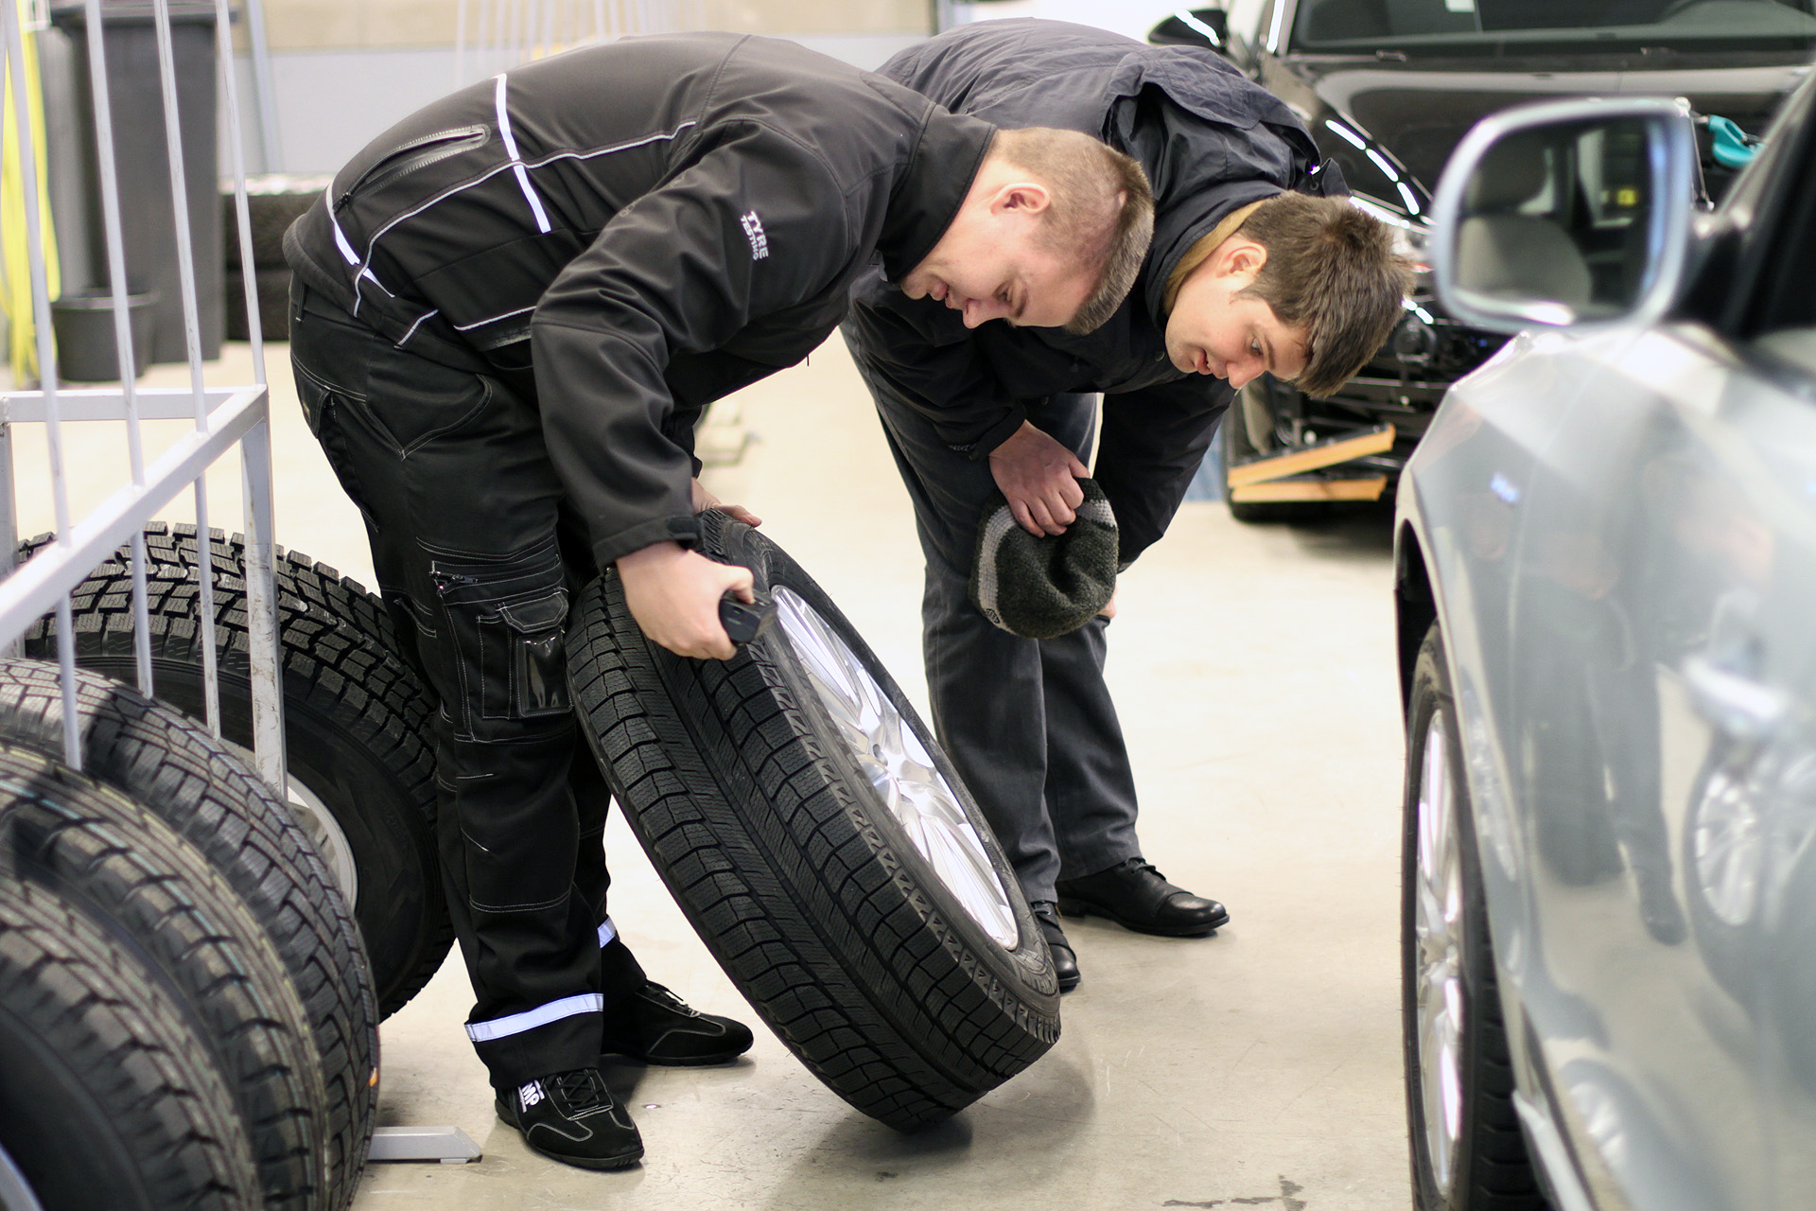

Проблемы
Достаточно длительно время владельцы авто сталкиваются с проблемой обслуживания своих колёс.
Основными трудностями являются отслеживание и регулирование давления в шинах авто. Это приводит к следующим последствиям:
Долгий простой техники
Повышенный износ и частота замены шин
Высокие затраты времени для проверки и регулирования давления в шинах
Высокие финансовые затраты

Slide 4
Решение проблем
Система позволит облегчить трудности водителей крупногабаритных автомобилей, а также, автомобилей, рассчитанных для движения по разным типам грунтового покрытия.
Данный продукт позволит автовладельцам решить следующие проблем:
Сокращение времени и усилий, связанных с проверкой и подкачкой шин
Улучшение общей эффективности и производительности
Экономия топлива и ресурсов
Поддержание оптимального давления в шинах
Повышение безопасности и устойчивости

Slide 5
Рынок
Кросс-рыночное и кросс-отраслевое направление Национальной Технологической Инициативы, способствующее созданию новых перспективных производственных технологий
Направление «Технет» посвящено развитию и применению одного из самых важных классов «сквозных технологий» – передовых производственных технологий (Advanced Manufacturing Technologies)
TechNet
Барьеры выхода на рынок:
1.Низкая степень доверия к новому производителю
2.Отсутствие клиентской базы
3.Нестабильная политическая и экономическая ситуация
4.Сильная зависимость от поставщиков
Целевая доля рынка, которую планирует занять проект – 0,0005% - 0,001%

Slide 6



Потенциальные покупатели
Юридические лица и государственные учреждения
Индивидуальные предприниматели
Транспортно-экспедицион-ные компании:
Предприятия сельского хозяйства:
Владельцы грузового транспорта
Владельцы сельскохозяйст-венной техники
СПК «Ряжский агроцентр»
ОАО «Аграрий-Ранова»
МЧС России
Автобусные парки

Slide 7
Бизнес-модель Остервальдера
Ключевые партнеры ООО «Деловые Линии» ООО "Байкал Сервис" ООО " МПП" | Ключевые виды деятельности Производство системы автоматической подкачки колёс для крупногабаритных автомобилей | Ценностные предложения 1.Доступная цена; 2.Высокое качество; 3. Меньшие затраты времени на подготовку к выезду; 4. Увеличение срока службы шин; 5. Полная автономность. | Взаимоотношения с клиентами 1.Бесплатная доставка по Рязани и области; 2.Возможность автоматизированного обслуживания. | Потребительские сегменты 1.Автобусные парки 2.Предприятия сельского хозяйства 3.Транспортно-экспедиционные компании 4. МЧС России
 | Ключевые ресурсы 1.Квалифицированный персонал; 2.Оборудованное помещение; 3.Финансы. |  | Каналы сбыта 1.Сайт компании; 2..Таргетированная реклама; 3. Тематические выставки.
Структура издержек 1.Заработная плата сотрудников; 2.Материальые ресурсы; 3.Налоги; 4.Постоянные расходы: 5.Прочие расходы |  |  | Потоки поступления доходов Выручка от продаж системы

Slide 8
Потребительские сегменты

Slide 9
План по расходам
№ | Вид расходов | Объем финансового обеспечения реализации проекта (рублей) за счет бюджетных и (или) внебюджетных средств, руб.
1. | Расходы на оплату труда | 2 317 560
2. | Материально-технические расходы | 15 678
3. | Расходы на оборудование | 50 000
4. | Аренда | 648 000
5 | Прочие расходы | 126 000
Всего |  | 3 157 238

Slide 10
Модель комерциализации проекта
Чистый дисконтированный доход (NPV)= 184 724,72 руб.
Индекс прибыльности (PI) = 5,8%
Внутренняя норма доходности (IRR) = 18,2 %
Срок окупаемости проекта – 4 года

Slide 11
Целевые показатели
Целевой показатель | 1 год | 2 год | 3 год | 4 год | 5 год | 6 год
Выручка, руб. | 0 | 6 061 200 | 15 153 000 | 18 183 600 | 21 214 200 | 24 244 800
Себестоимость, руб. | 2 352 398 | 5 270 640 | 13 176 600 | 15 811 920 | 17 447 240 | 21 082 560
Прибыль, руб. | -2 352 398 | 790 560 | 1 976 400 | 2 371 680 | 3 766 960 | 3 162 240
Рентабельность продаж,% | - | 16,67 | 16,67 | 16,67 | 16,67 | 16,67
Уровень рентабельности,% | - | 20 | 20 | 20 | 20 | 20

Slide 12
Календарный план
1.Моделирование устройства, разработка электронной части и создание прототипа
2. Испытания прототипа и доработка

Slide 13

dogadinb@mail.ru
+7 (900) 901-01-41
Спасибо за внимание

